Slide 1


Xin chào các em!

Slide 2

Bài 115: uy - uya

Slide 3

1. Làm quen

Slide 4


uya
uy

Slide 5
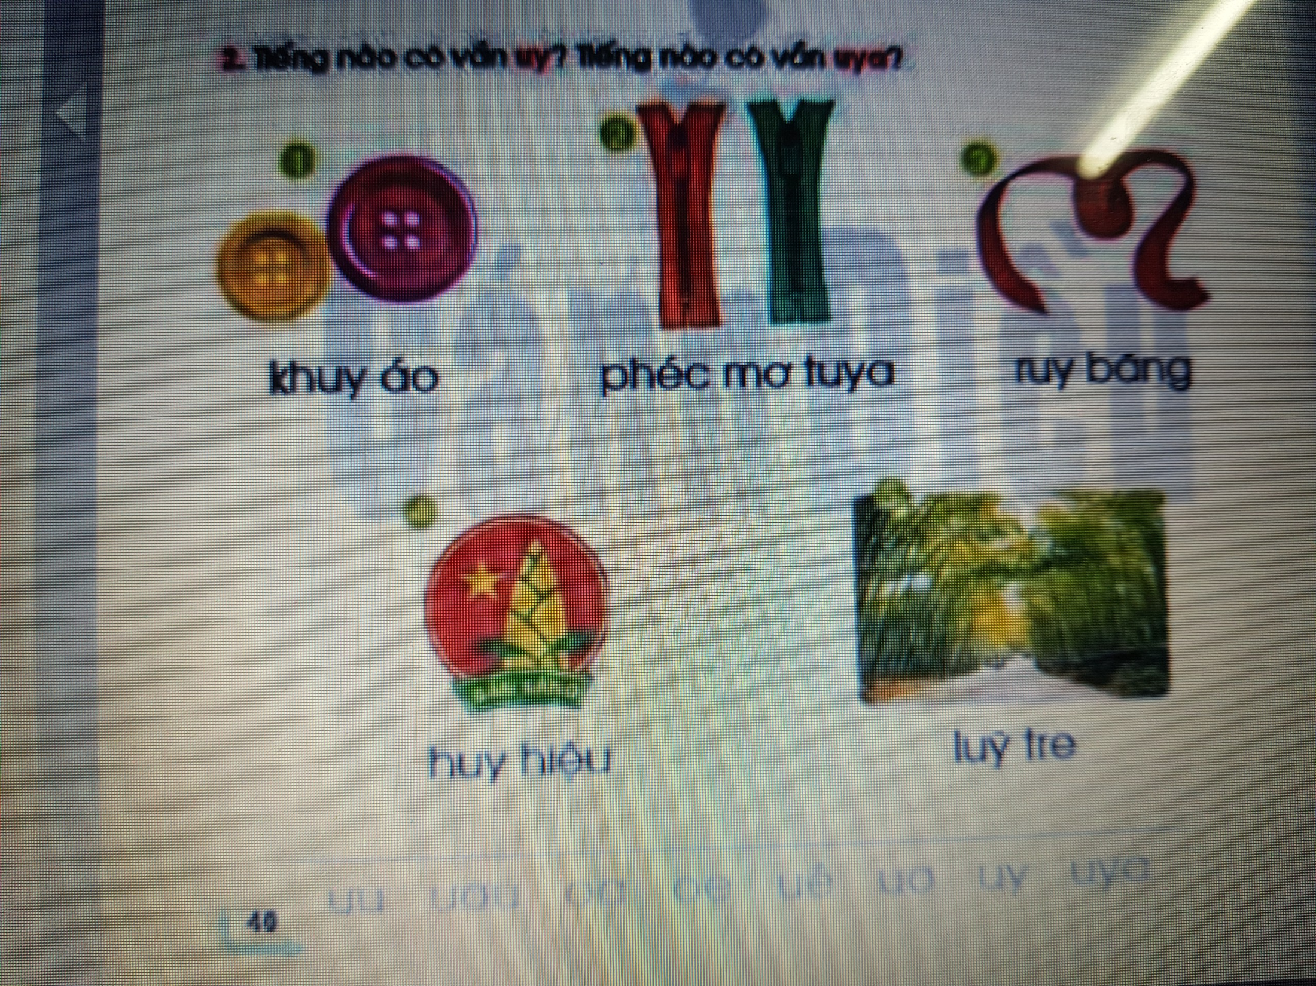
uy
uya
uy
uy
uy

Slide 6




校园
安全
Thư giãn

Slide 7

3. Tập đọc

Slide 8
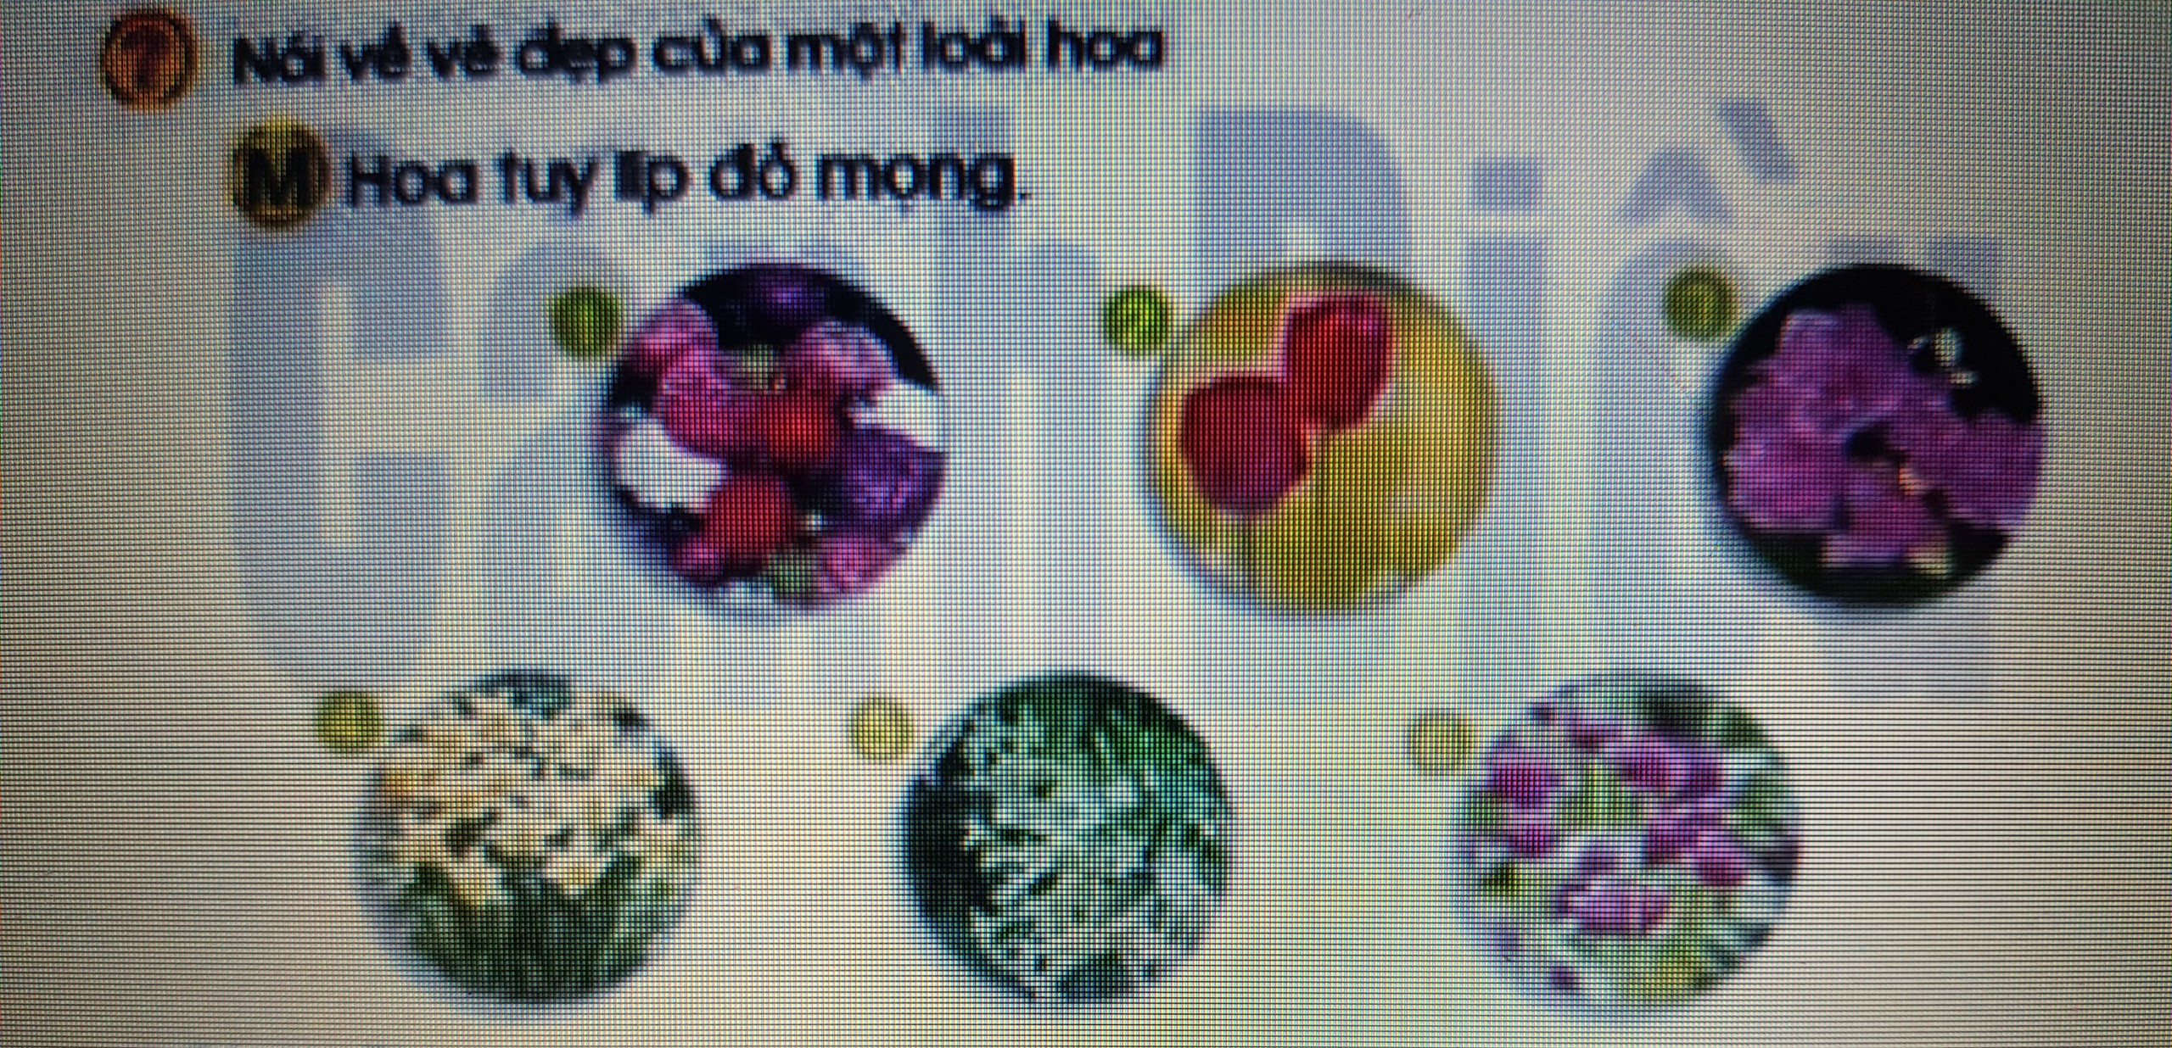

Slide 9

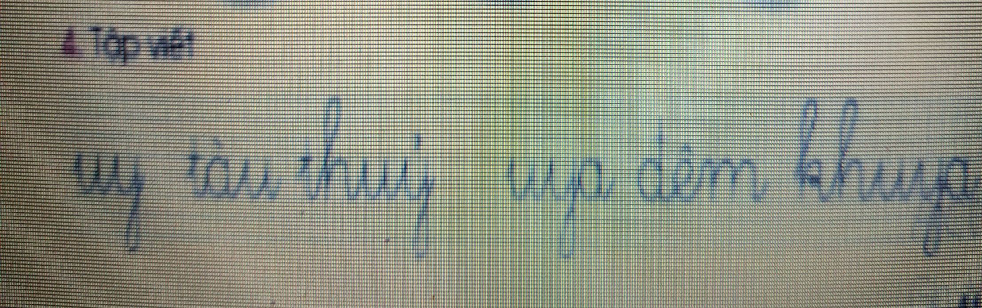

Slide 10

Củng cố

Slide 11

Dặn dò

Slide 12
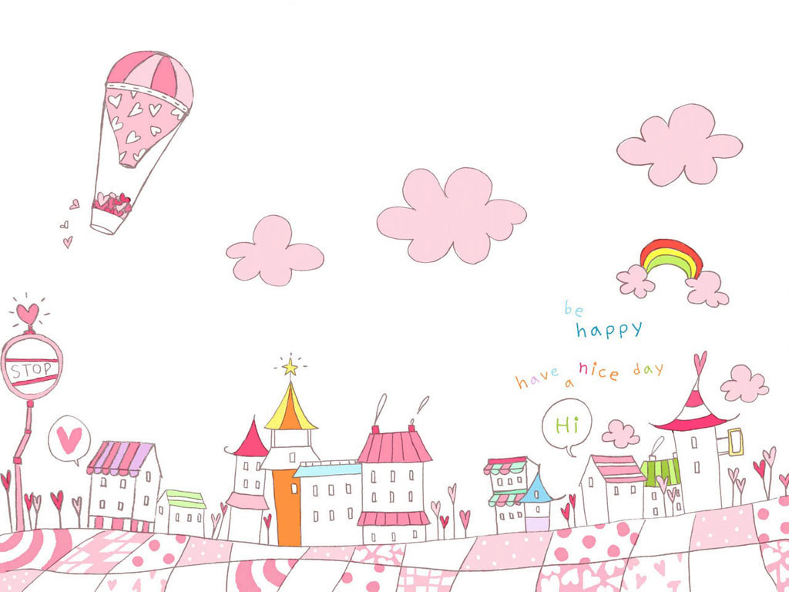
Tạm biệt!
Hẹn gặp lại!

